Slide 1
Progetto
EV3
Menghini
Pellegatti
Burcea
Coleman

Slide 2
Obiettivi:
1
3
2
4
Organizzazione
Robot
Ruoli
SCRUM
Client
Server
Task
Guida
Diagrammi
Programmazione
Documentazione
Controlli
Movimento

Slide 3
1
Organizzazione

Slide 4
Linea del tempo
Diagrammi
Documentazione e test
Creazione dei diagrammi
Documentazione delle attività svolte e test del prodotto
Programmazione
Presentazione
Programmazione client e server
Presentazione del progetto e del prodotto finito

Slide 5
Organizzazione
Gianluca Menghini
-Documentazione
-test
-SCRUM MASTER
Diego Pellegatti
-sviluppo
Gabriel Burcea
–demo
-presentazione
Giuseppe Coleman
-progettazione

Slide 6
2
Task

Slide 7
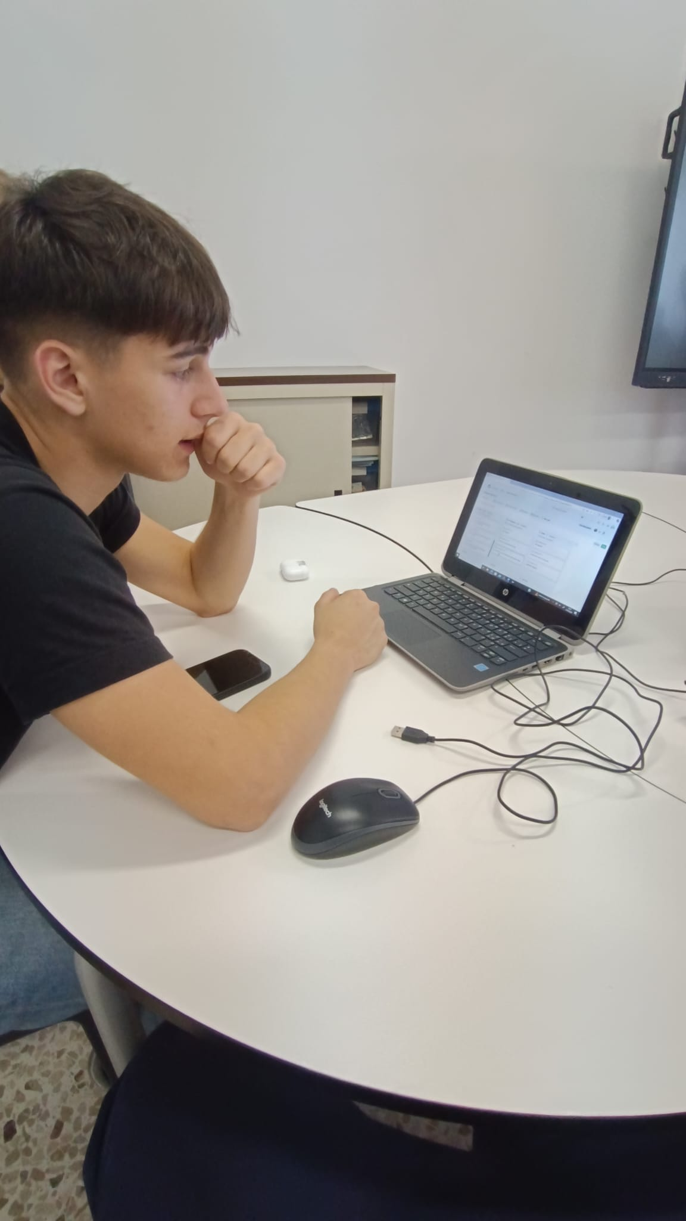
Diagrammi
Diagrammi:
Use Case Diagram
-rappresenta le funzionalità principali di un sistema dal punto di vista dell’utente. Mostra le interazioni tra gli attori (utenti o altri sistemi) e i casi d’uso (funzioni o servizi offerti dal sistema). È utile per capire cosa fa il sistema, non come lo fa.
Class Diagram
-diagramma UML che rappresenta la struttura statica di un sistema orientato agli oggetti. Mostra le classi, i loro attributi, metodi e le relazioni tra di esse
Sequence diagram
-l’interazione tra oggetti nel tempo, mostrando l’ordine dei messaggi scambiati per realizzare una determinata funzionalità

Slide 8
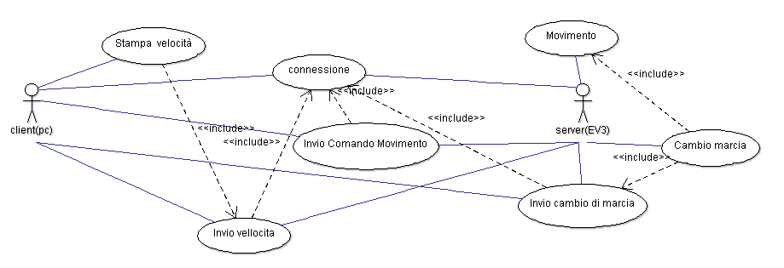

Slide 9
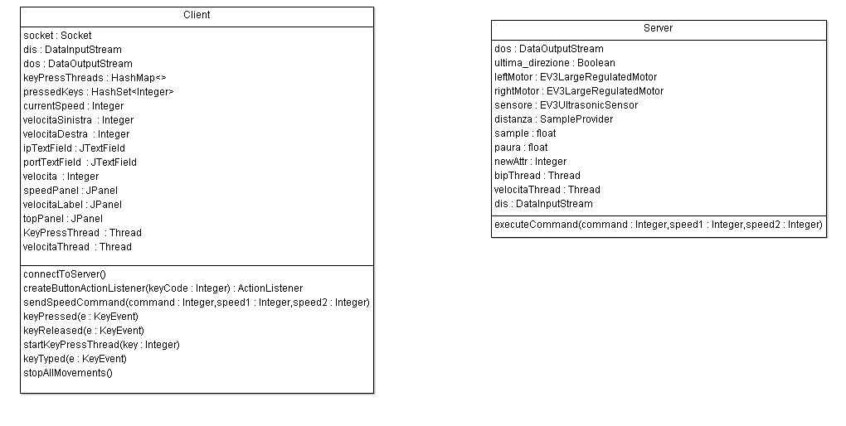

Slide 10
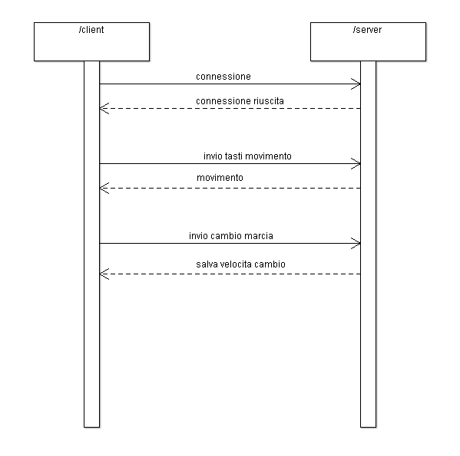

Slide 11
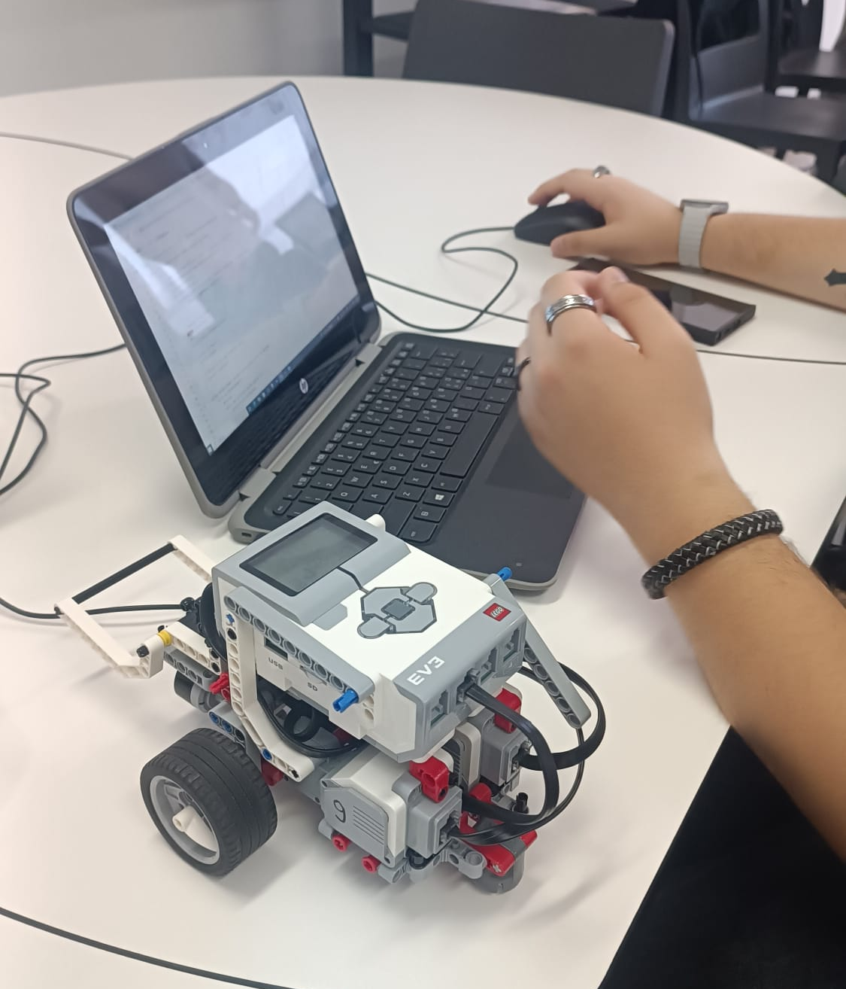
Programmazione
Programmazione del client:
-codifica protocollo di connessione
-codifica funzioni per il movimento del server
-ricezione velocità con MultiThread
Programmazione del server: -codifica protocollo di connessione
-ricezione comandi di movimento e movimento di conseguenza
-invio velocita con MultiThread

Slide 12
Documentazione
Introduzione
-Obiettivi del progetto
-Contesto e motivazioni
-Stakeholder coinvolti
Requisiti
-Requisiti funzionali
-Requisiti non funzionali
Analisi del sistema
-Use Case Diagram con descrizione dei casi d’uso
-Specifica dei flussi di interazione
Progettazione
-Class Diagram
-Sequence Diagram
Implementazione
-Tecnologie e linguaggi usati
-Architettura del software
-Struttura dei file e dei moduli
Conclusioni e sviluppi futuri
-Stato del progetto
-Possibili evoluzioni e miglioramenti

Slide 13
3
Robot

Slide 14
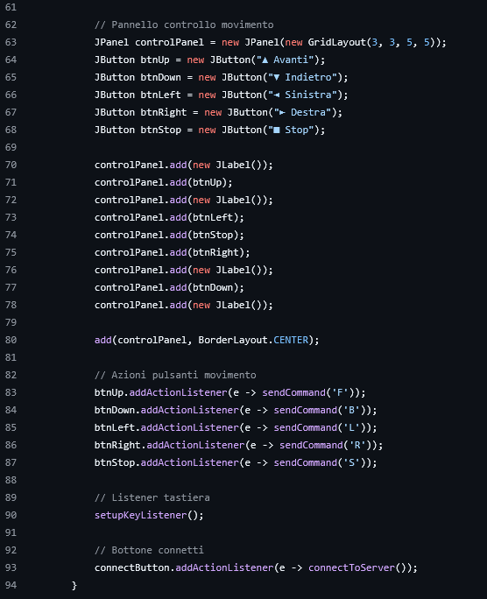
Client
L'applicazione client è progettata per controllare il robot in tempo reale, inviando comandi di movimento.
Permette all’utente di guidare il robot da un computer remoto, sfruttando la comunicazione socket TCP su rete locale.
Una volta stabilita la connessione, il client può inviare comandi al robot e ricevere in tempo reale le velocità dei motori.
L’utente può:
-Usare tasti W-A-S-D per controllare la direzione
-Cambiare marcia per aumentare la velocità
-Usare tasto STOP per fermare completamente il robot

Slide 15
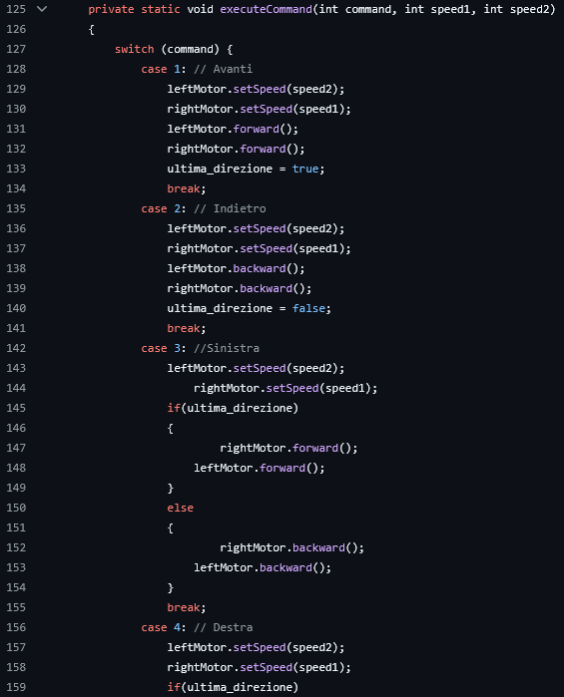
Server
L’applicazione server è eseguita sul robot LEGO EV3 e ha il compito di ricevere comandi di movimento dal client remoto, eseguire le azioni sui motori, e restituire le velocità effettive dei motori al client.
Avvio:
-Mostra messaggio "Waiting for client..." su schermo EV3
-Appena il client si connette, inizia il ciclo di ricezione-comando
Per ogni comando ricevuto:
-Esegue l’azione sui motori A (sinistro) e B (destro):
-Avanti, indietro, sinistra, destra, stop
-Invia al client la velocità effettiva dei due motori
Sensore di distanza
-Se un oggetto è troppo vicino emette un beep di avviso
Sicurezza
-Se riceve il comando -1 (inviato schiacciando STOP), il ciclo termina e i motori vengono chiusi in sicurezza

Slide 16
4
Guida

Slide 17
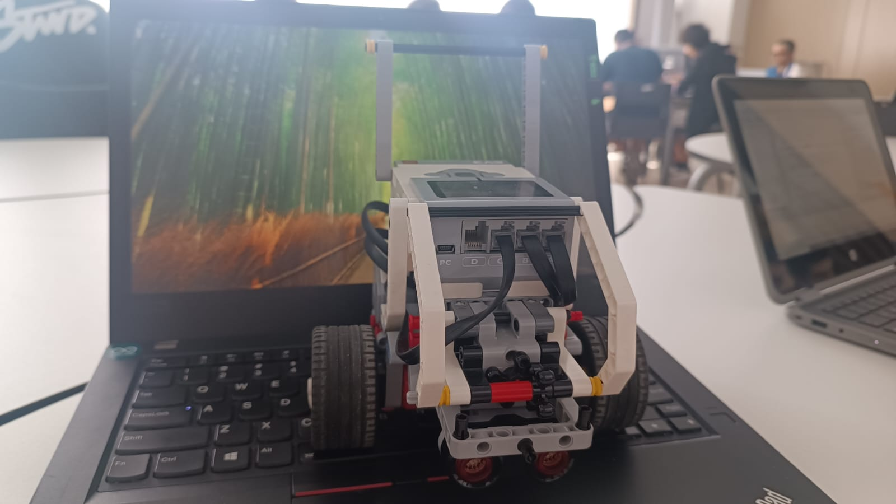

Slide 18


Slide 19
Grazie per
l’attenzione

